Slide 1
用结构化思维
为复杂机器人产品构建
“可传承的知识体系”
一个适用于灵巧手等前沿硬件的文档与知识管理框架
专注于解决复杂系统信息整合问题的项目协作者
汇报人：刘世美
电话：18879572768
qq：578649772@qq.com

Slide 2
目录
01
挑战与核心洞察
02
解决方案总览
03
核心武器：术语分层定义体系
04
与灵巧手项目的关联

Slide 3
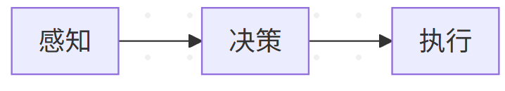
01 挑战与核心洞察
痛点：
  “知识孤岛：机械、算法、软件信息割裂”
  “新人上手难：没有清晰路径理解系统”
  “文档混乱：类型多样，缺乏统一逻辑”
核心洞察：
  结论：“机器人文档的本质，是对 ‘感知-决策-执行’智能闭环 的描述。抓住此核心，即可建立清晰、可扩展的文档体系。”

Slide 4
02 解决方案总览
一套分层、分类的“元框架”
  第一层：按目的选逻辑（说服性框架 / 操作框架 / 诊断框架）
  第二层：按场景用模型（80%用“运行闭环”或“底层支撑”；20%用四大专用模型：对比、故障树、合规、迭代）
  第三层：按受众定术语（基础→进阶→高级，三层术语体系）
“这不仅是文档模板，更是确保团队在同一逻辑层面高效协作的思维工具。”

Slide 5
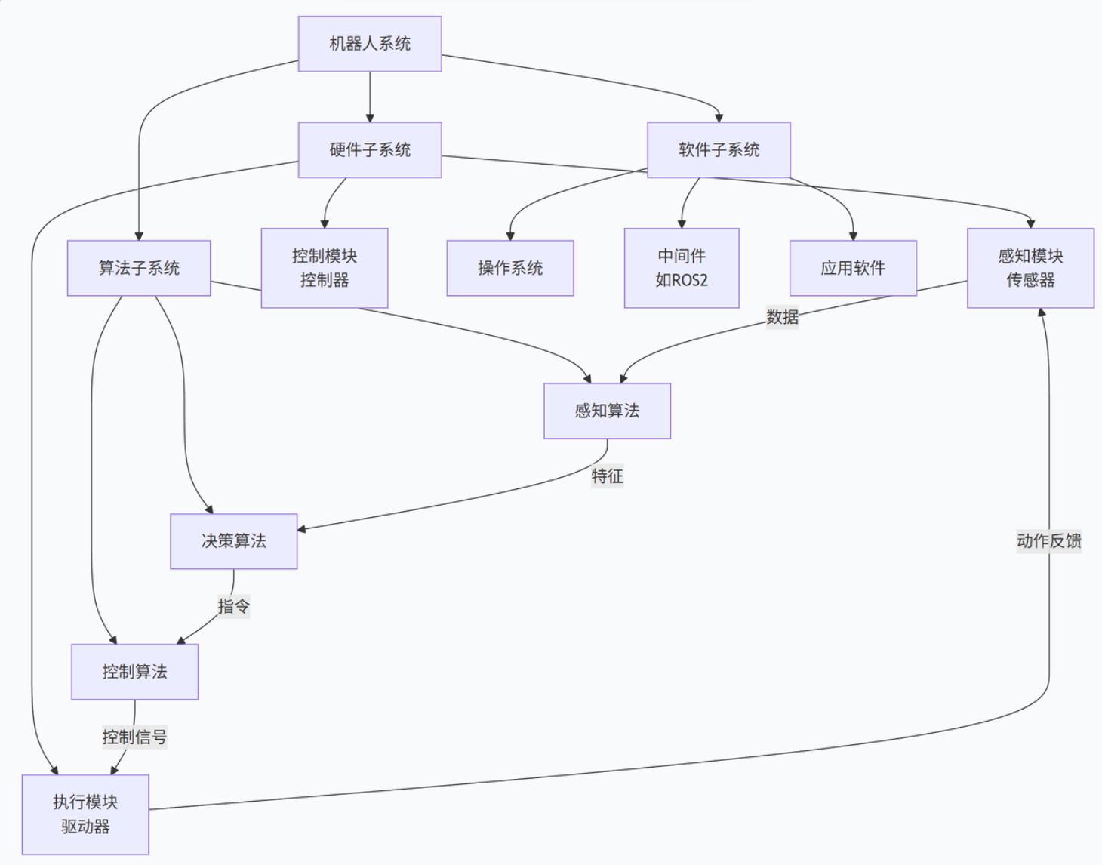
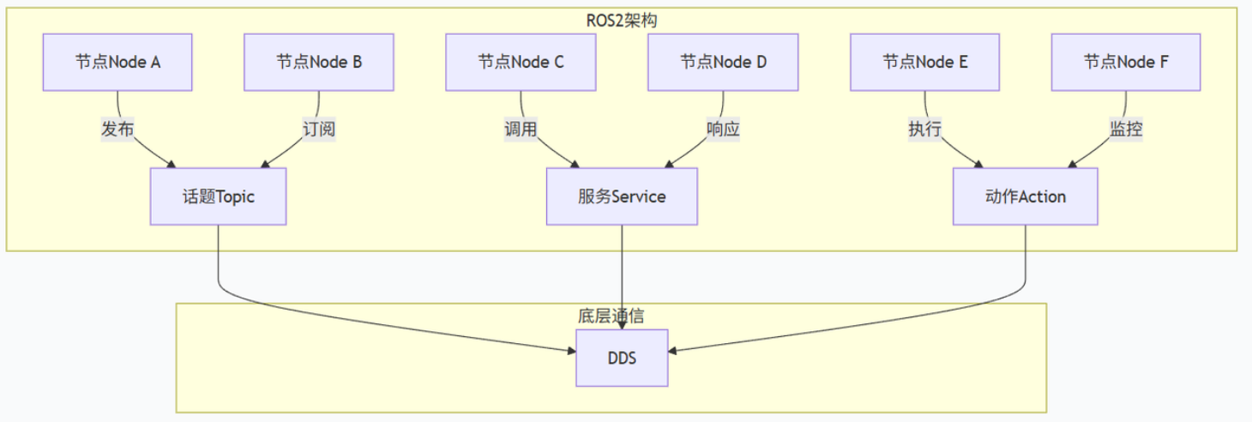
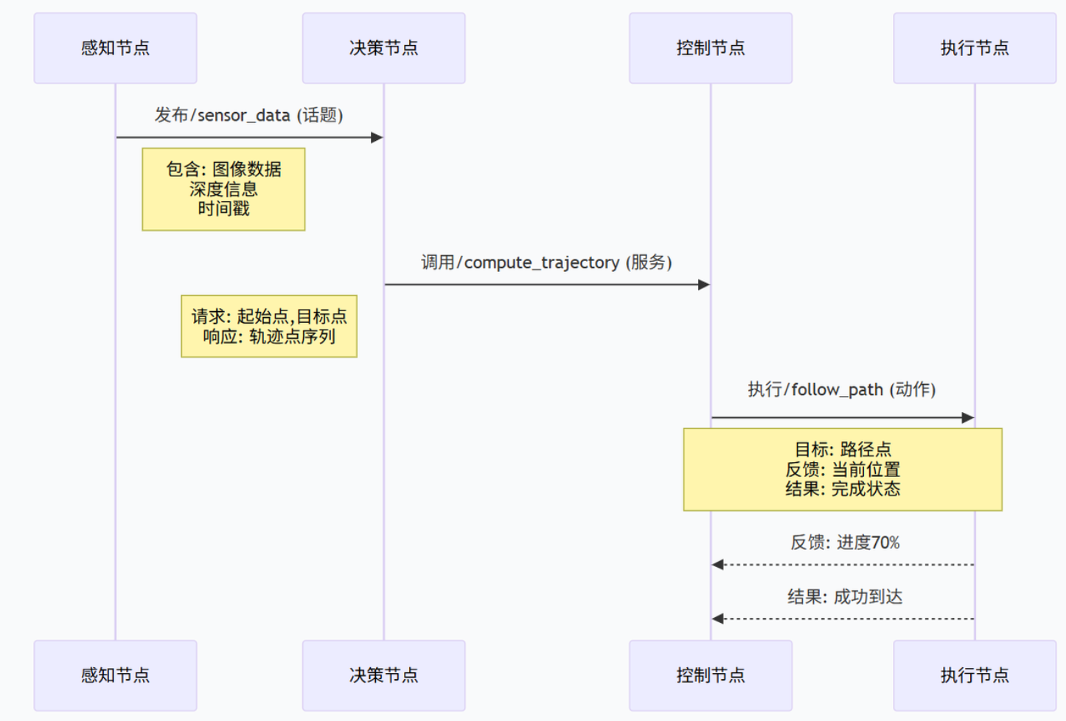
03 核心武器：术语分层定义体系
终结术语混淆——从新人到专家的一致理解路径
图A（基础）：机器人技术逻辑闭环框架标注
图B（进阶）：ROS2核心架构图
图C（高级）：ROS2节点数据流图
结论：“通过这三层从宏观到微观的架构图，可以系统地锚定和关联所有技术术语，极大降低沟通成本。”
全局观
系统观
实现观

Slide 6
04 与灵巧手项目的关联
三个具体设想：
  项目管理：用“运行闭环”逻辑规划里程碑评审会，确保各模块（感知、控制、执行）对齐。
  知识沉淀：为每个核心模块建立“知识卡”（基于框架），形成团队可迭代的资产。
  高效协同：推行“结构化同步会”（基于框架），将信息同步从会议中提前，会议聚焦决策。
价值：我带来的不仅是一份劳动力，更是一套能够提升团队确定性与知识传承效率的‘操作系统’。

Slide 7
THANK YOU
详细框架论述与案例，请参见随附的《完整白皮书》
https://bit.ly/45ETkir
汇报人：刘世美
电话：18879572768
qq：578649772@qq.com

